Slide 1



An Toàn Lao Động Trong Sản Xuất Thẻ Thông Minh
Bài giảng này cung cấp thông tin về an toàn lao động trong ngành sản xuất thẻ thông minh, bao gồm các nguy cơ tiềm ẩn, biện pháp phòng ngừa và xử lý tình huống khẩn cấp.
Bản quyền thuộc An Toàn Nam Việt

Slide 2

Tình hình tai nạn lao động 6 tháng
đầu năm 2024
Số vụ tai nạn
Số người bị nạn
Số người chết
3.201 vụ, giảm 7,09% so với cùng kỳ năm 2023.
3.065 người, giảm 6,04% so với cùng kỳ năm 2023.
346 người, giảm 1,98% so với cùng kỳ năm 2023.

Slide 3
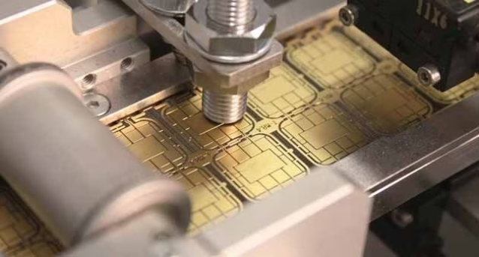




Một số vụ tai nạn lao động
Tai nạn do máy móc: Các vụ tai nạn xảy ra khi công nhân tiếp xúc trực tiếp với máy móc không được bảo trì đúng cách hoặc thiếu thiết bị bảo hộ.
Ngộ độc hóa chất: Trong quá trình sản xuất, các hóa chất dùng để in và bảo vệ thẻ có thể gây ra tình trạng ngộ độc nếu không được xử lý đúng cách.
Chấn thương cơ học: Công nhân có thể bị chấn thương do phải vận chuyển thẻ hoặc các thiết bị nặng mà không sử dụng đúng kỹ thuật nâng hạ.
Tai nạn điện: Do việc sử dụng thiết bị điện trong nhà máy, nguy cơ tai nạn điện là hiện hữu nếu hệ thống điện không được kiểm tra định kỳ hoặc
không có biện pháp bảo vệ an toàn.

Slide 4
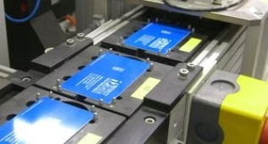
Các công đoạn sản xuất trong nhà máy
1
In màu
Quá trình này sử dụng công nghệ in offset hoặc in kỹ thuật số để chuyển tải các thiết kế và
thông tin lên bề mặt thẻ một cách chính xác
2
Laminating
Thẻ thông minh được phủ một lớp nhựa mỏng nhằm bảo đảm độ bền và chống trầy xước,
đồng thời bảo vệ lớp in đã được in ấn trước đó
3
Gắn chip
Quá trình gắn chip bao gồm việc đặt chip vào vị trí chính xác trên thẻ và kết nối nó với các
mạch điện tử để đảm bảo rằng nó hoạt động đúng chức năng
4
Kết nối mạch điện tử
Quy trình kết nối thường sử dụng các công nghệ hàn tinh vi hoặc công nghệ kết nối không
tiếp xúc, tùy thuộc vào yêu cầu của thiết kế và chức năng của thẻ
5
Cắt thẻ
Các tấm nhựa lớn, đã được in ấn các thông tin và thiết kế cần thiết, sẽ được cắt thành kích
thước của thẻ thông minh theo yêu cầu
6
Kiểm tra độ bền
Đảm bảo sản phẩm có thể hoạt động ổn định và hiệu quả dưới nhiều điều kiện khác nhau

Slide 5
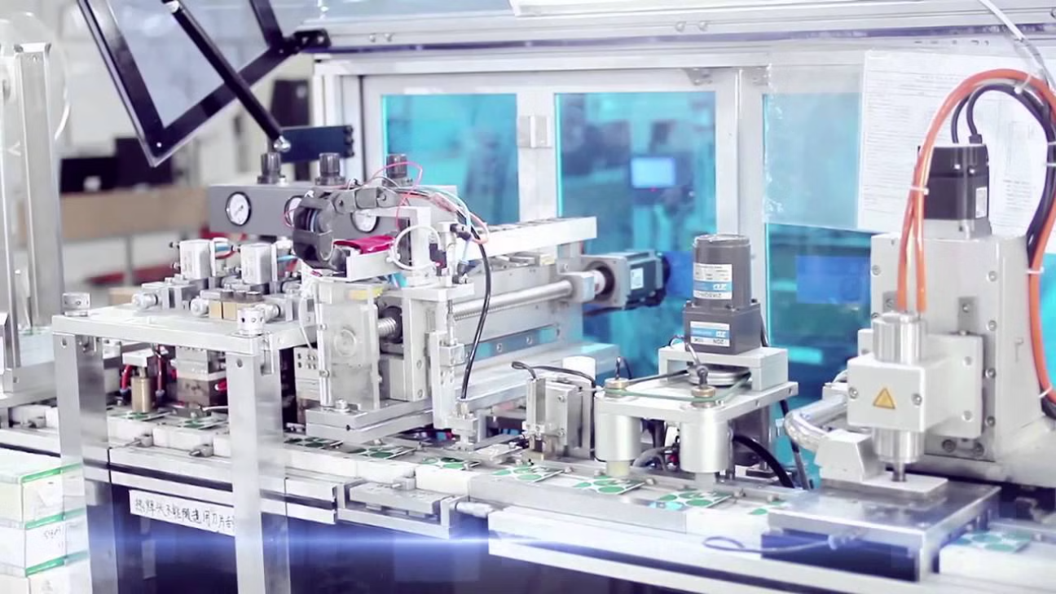
Nguyên nhân dẫn đến tai nạn khi sản xuất
1
Thiếu thiết bị bảo hộ
2
Sự cố thiết bị
3
Thiếu đào tạo
Công nhân không sử dụng thiết bị bảo hộ
cá nhân đúng cách.
Máy móc bị hỏng hoặc không được
bảo trì định kỳ.
Công nhân chưa được đào tạo đầy đủ về
quy trình làm việc an toàn.
4
Không tuân thủ quy trình
5
Môi trường không đảm bảo
6
Bệnh nghề nghiệp
Công nhân không được đào tạo
đầy đủ về các quy trình an toàn.
Ánh sáng, thông gió, mặt sàn ẩm ướt, …
đều có thể là nguyên nhân
Giữ nguyên một tư thế trong thời gian dài
hay tiếp xúc với hóa chất, bụi

Slide 6
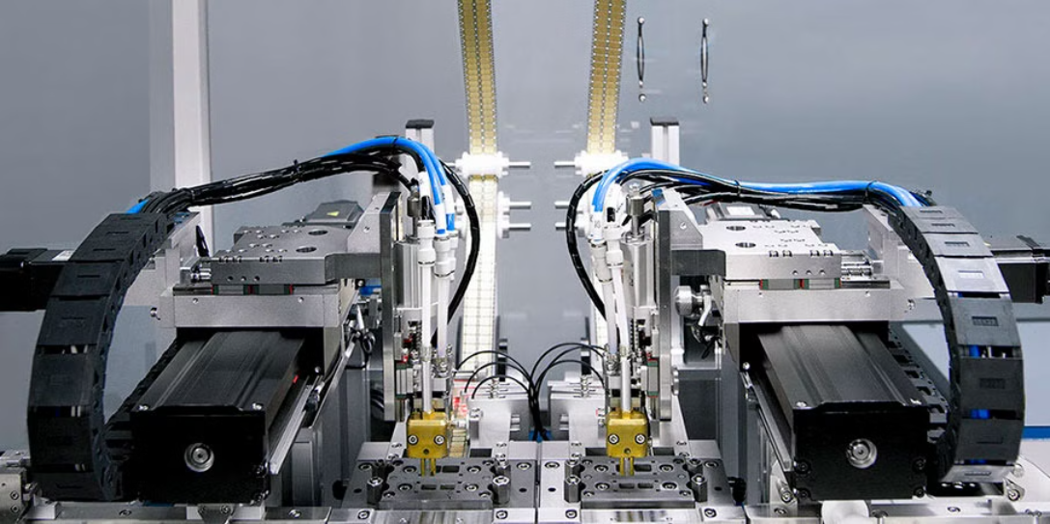
Quy định chung
Huấn luyện ATLD
Bảo trì thiết bị
Tổ chức các khóa huấn luyện an toàn lao động định kỳ cho công nhân.
Thường xuyên kiểm tra và bảo dưỡng máy móc, thiết bị sản xuất.
Thiết bị bảo hộ
Môi trường
Cung cấp và đảm bảo sử dụng đúng các thiết bị bảo hộ cá nhân.
Duy trì không gian làm việc sạch sẽ, thoáng mát và đủ ánh sáng.

Slide 7

Xử lý tình huống khẩn cấp
1
Dừng máy
Ngay lập tức dừng hoạt động của máy móc khi xảy ra tai nạn.
2
Sơ cứu
Thực hiện sơ cứu ban đầu cho người bị nạn nếu cần thiết.
3
Gọi cấp cứu
Liên hệ dịch vụ y tế khẩn cấp nếu tình trạng nghiêm trọng.
4
Báo cáo
Thông báo cho quản lý và lập báo cáo chi tiết về sự cố.

Slide 8
TÀI LIỆU THAM KHẢO
Bài kiểm tra ATLD nhóm 3
Trắc nghiệm an toàn lao động nhóm 3
Bảng báo giá huấn luyện ATLD
Xem chi tiết
Tải về tài liệu (download)
Download tài liệu huấn luyện an toàn lao động sản xuất thẻ thông minh

